Slide 1



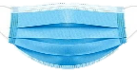


Slide 2

Xứ sở kẹo ngọt

Slide 3









Notes:
Bấm quả táo hồng xanh đỏ/ Sau khi hết bấm mũi tên chào tạm biệt

Slide 4


1. Hoạt động sản xuất công nghiệp gồm những hoạt động gì?
Hoạt động sản xuất thủ công bao gồm khai thác tài nguyên, chế tạo và sửa chữa máy móc, thiết bị; chế biến sản phẩm công nghiệp, nông nghiệp ...

Slide 5
2. Ích lợi của hoạt động sản xuất công nghiệp là gì?
Tạo ra nhiều sản phẩm như máy móc, nguyên vật liệu, thiết bị, đồ dùng, thiết bị phục vụ sản xuất, đời sống và mang lại các ích lợi kinh té cho con người.

Slide 6
3. Kể tên một số sản phẩm của hoạt động sản xuất công nghiệp
Thực phẩm đóng hộp, quần áo, dầu thô, gang thép…..

Slide 7





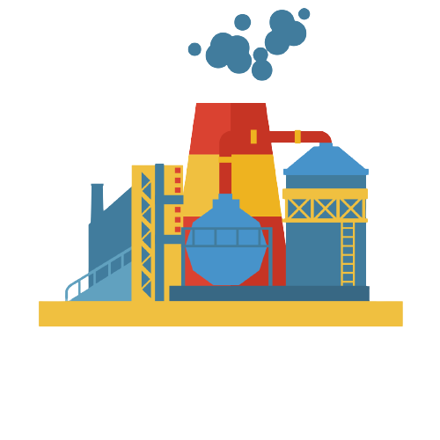

Slide 8




  Thực hành

Slide 9

1. Giới thiệu một số sản phẩm của hoạt động sản xuất thủ công hoặc công nghiệp

Slide 10

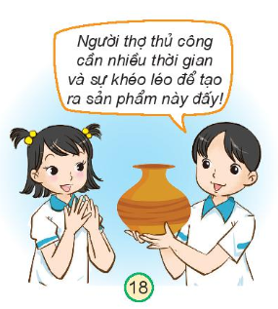


1. Giới thiệu một số sản phẩm thủ công hoặc công nghiệp ở địa phương mà em sưu tầm được.
Trưng bày tranh ảnh hoặc vật thật về các sản phẩm thủ công hoặc công nghiệp ở địa phương mà em sưu tầm được
Thảo luận nhóm 4
Chọn và giới thiệu một sản phẩm ở địa phương em

Slide 11










Slide 12
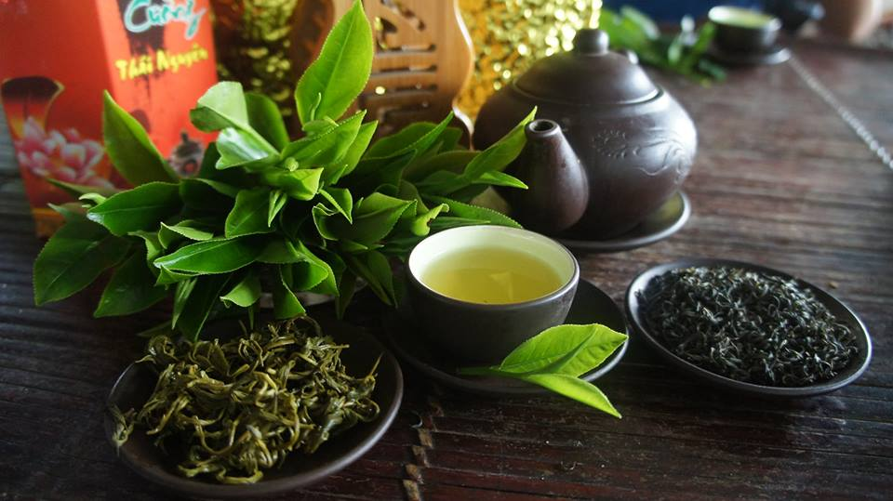
Ví dụ: Chè Thái Nguyên
Khi nói đến Thái Nguyên, nơi được người ta mệnh danh “Thái Nguyên đệ nhất danh trà”. Đó chính là đặc sản chè Thái Nguyên. Chè Thái Nguyên được trồng ở khắp nơi trong tỉnh. Nhưng nổi tiếng thơm ngon nhất phải kể đến vùng Tân Cương.
Chè có rất nhiều giá trị và giá trị kinh tế. Với thói quen dùng chè và việc các quán đồ uống xuất hiện ngày càng nhiều, cây chè ngày càng có giá trị và được chú trọng phát triển.

Slide 13
2. Tuyên truyền sự cần thiết phải tiêu dùng tiết kiệm, bảo vệ môi trường

Slide 14
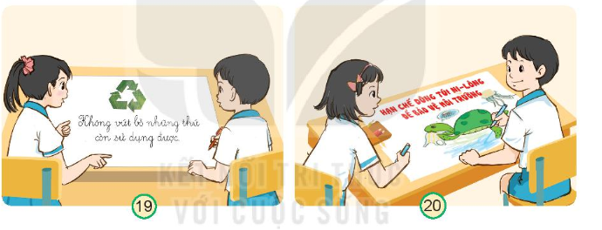
Vẽ tranh hoặc viết thông điệp về sự cần thiết phải tiêu dùng tiết kiệm, bảo vệ môi trường và chia sẻ với những người xung quanh.

Slide 15
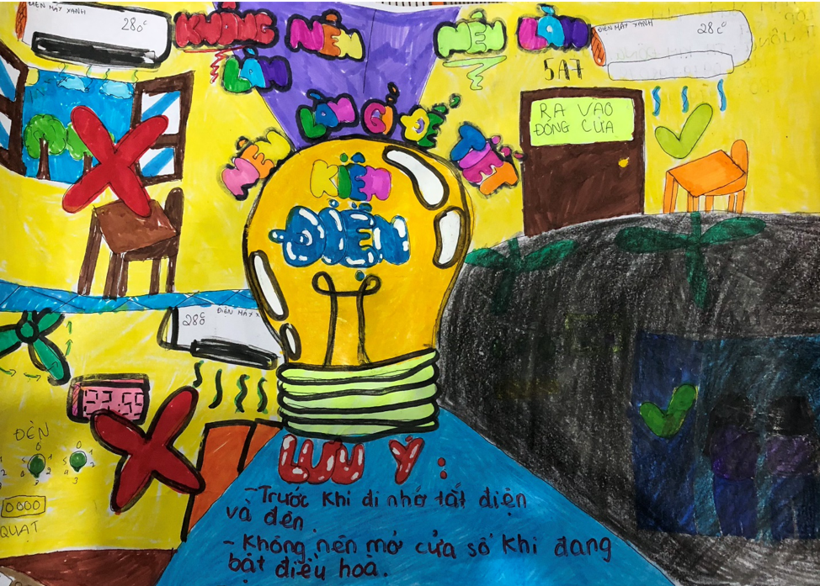

Slide 16


Slide 17


Slide 18

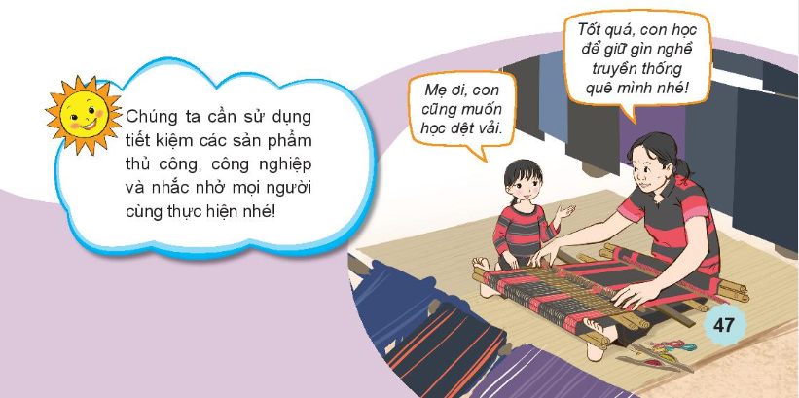


Slide 19
TẠM BIỆT CÁC EM

